Slide 1
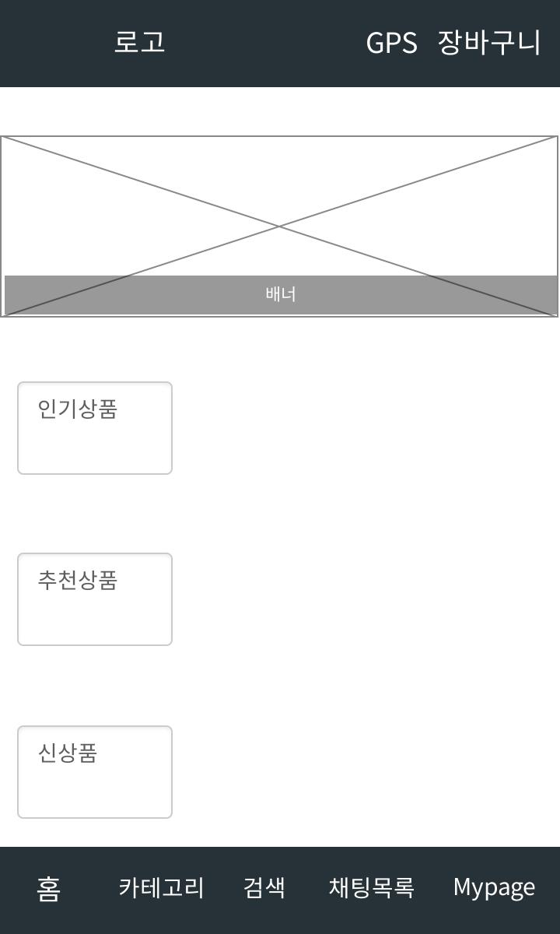
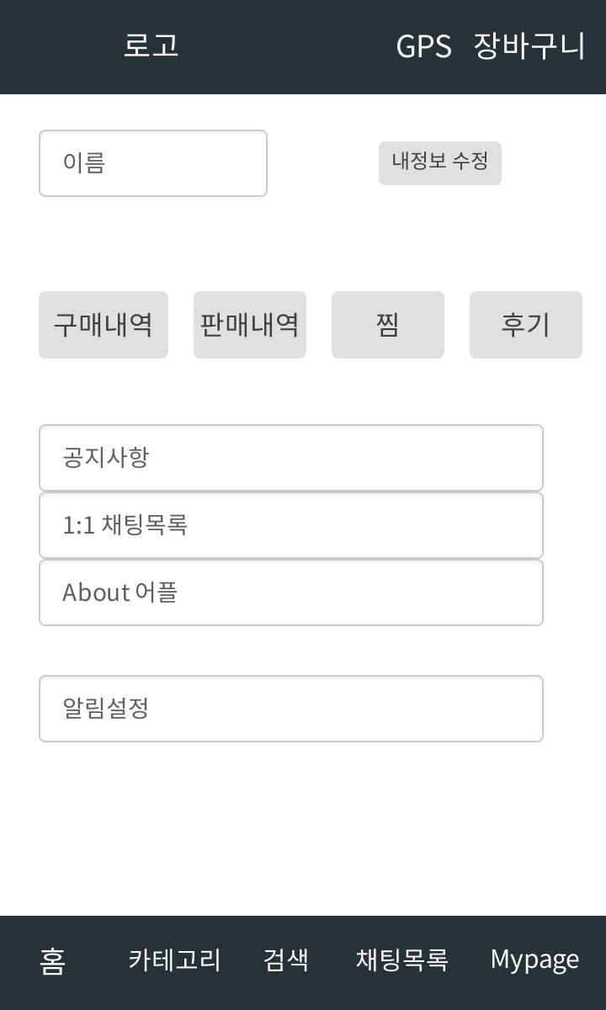
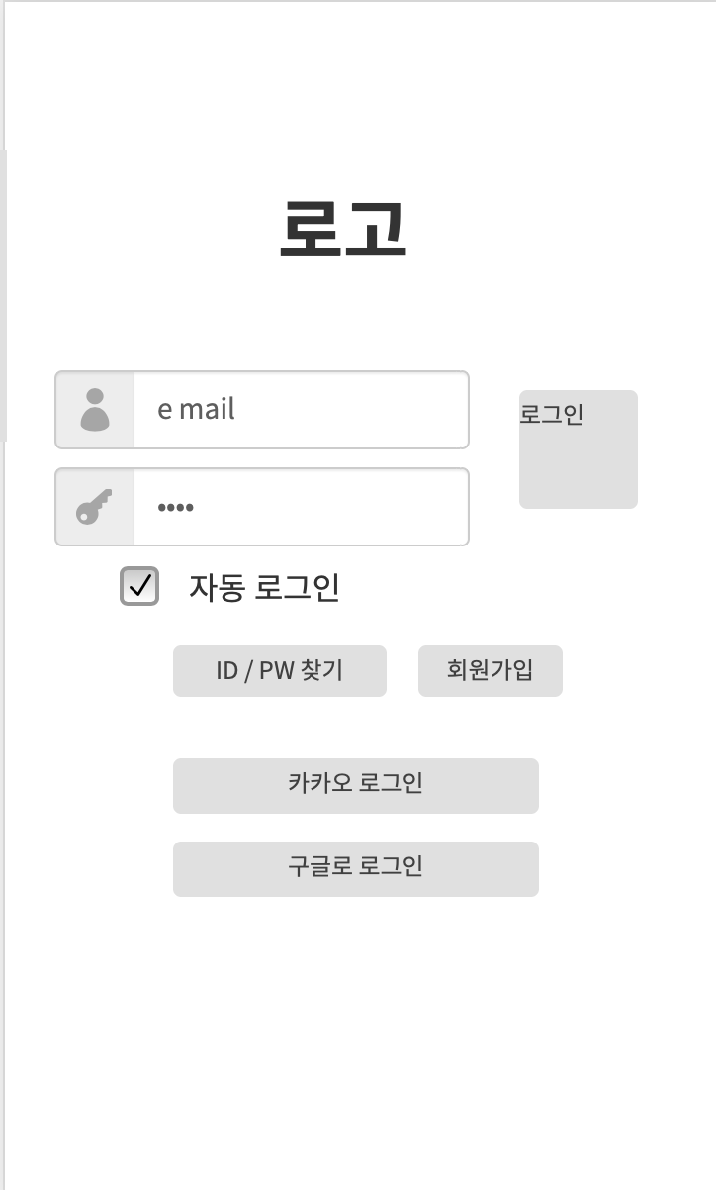
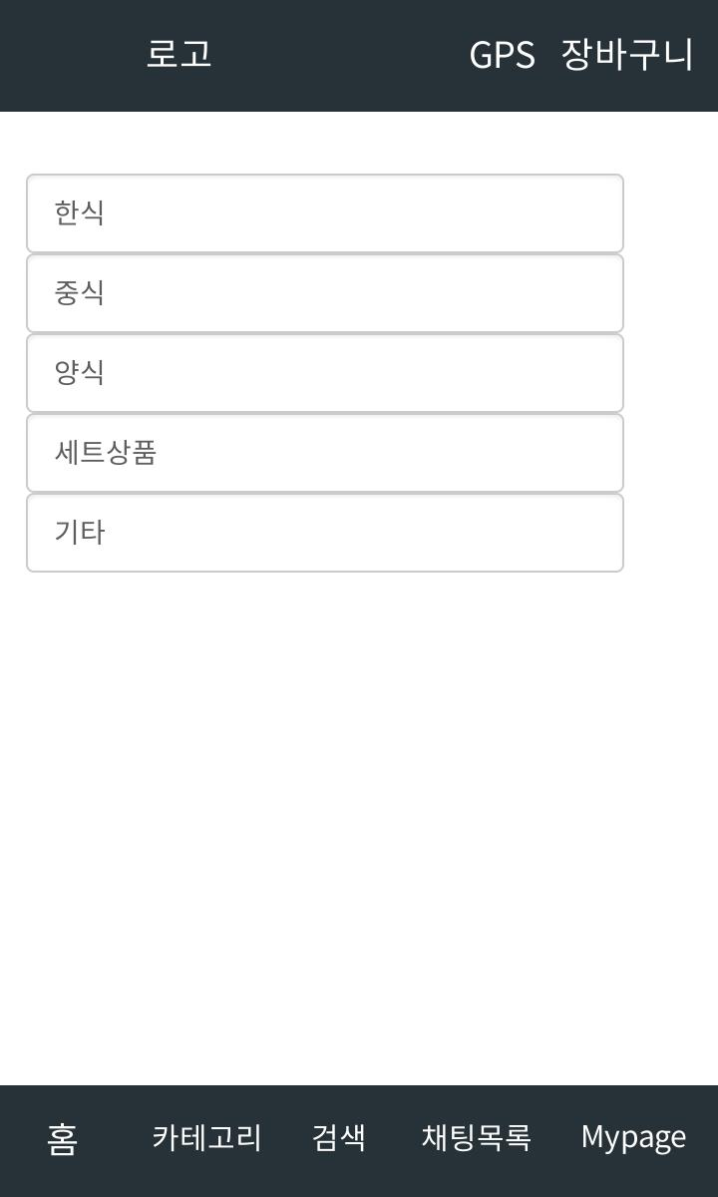
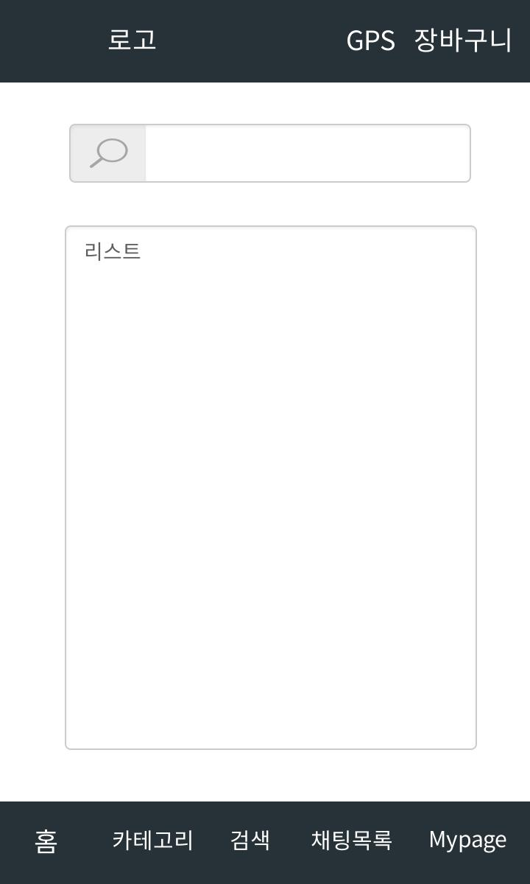
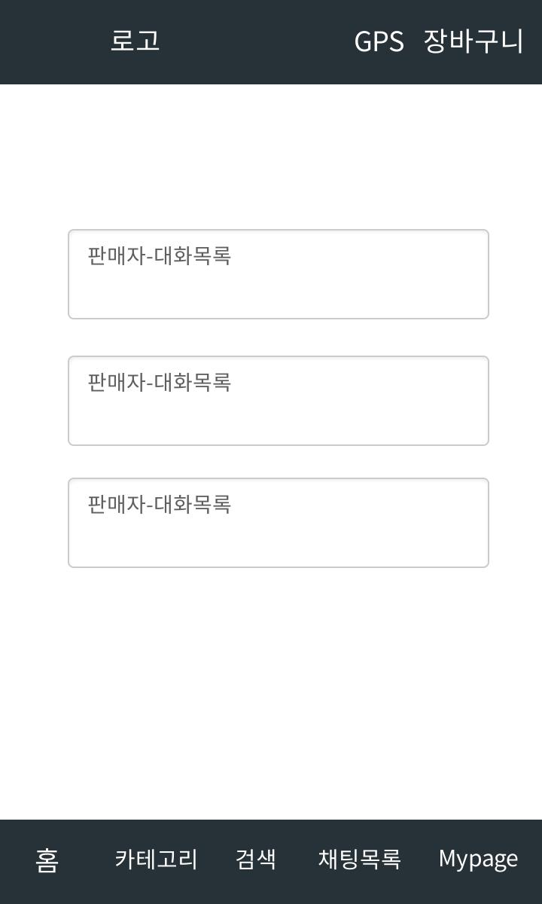
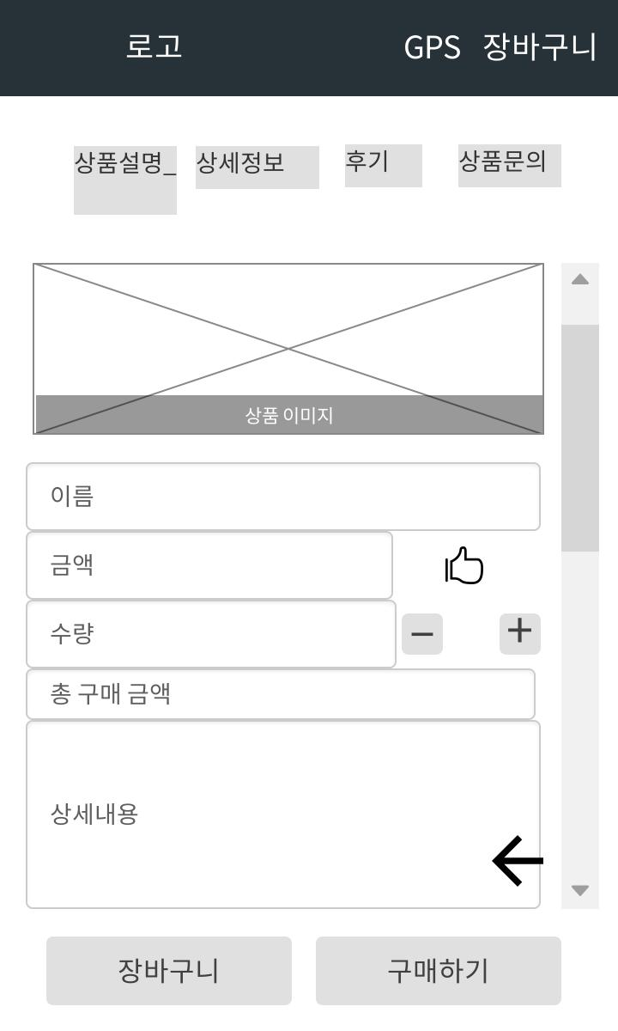
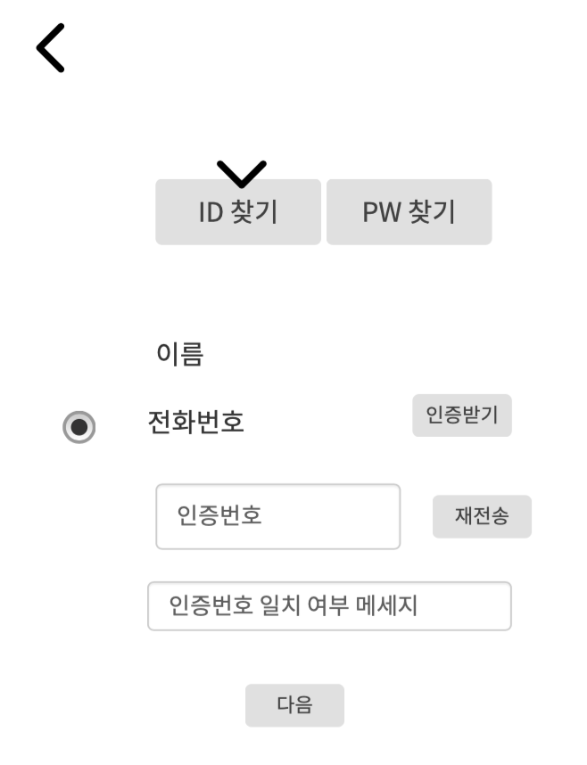
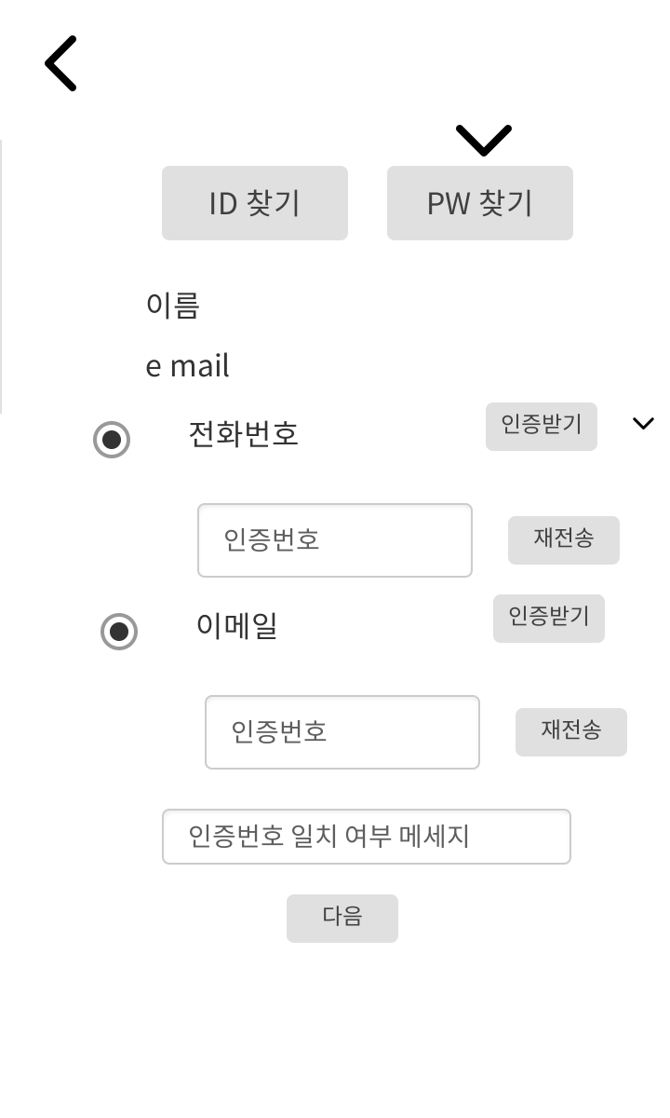

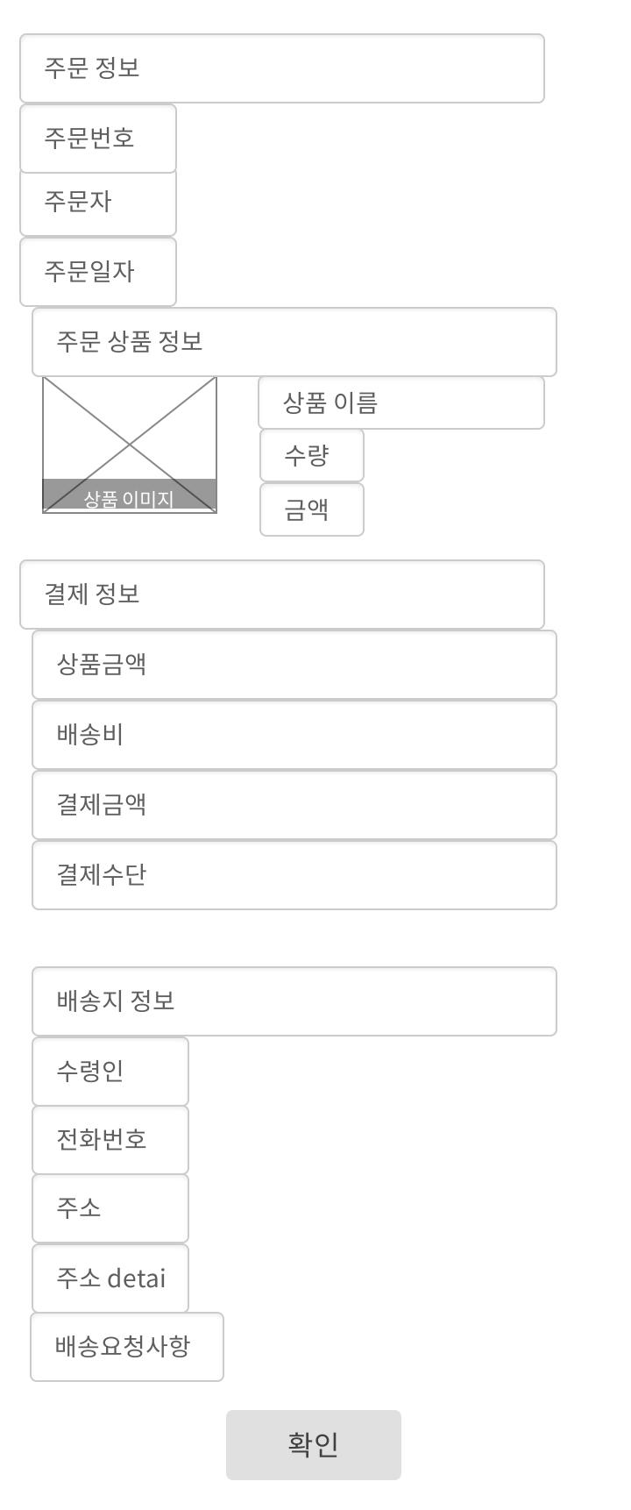
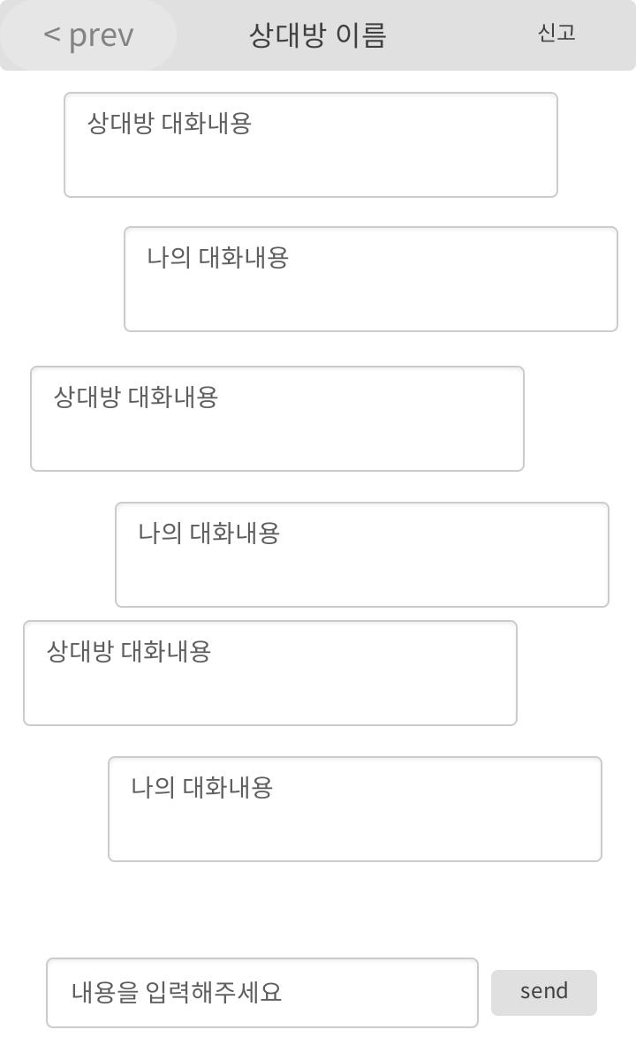
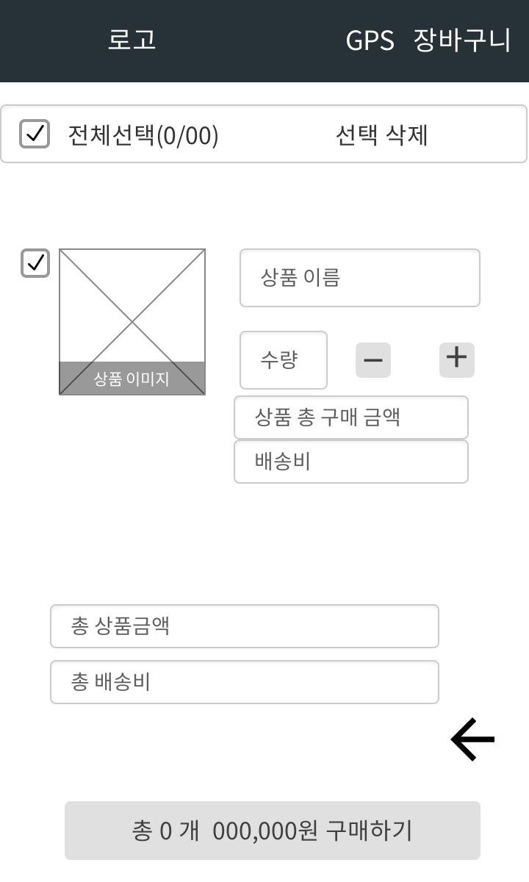
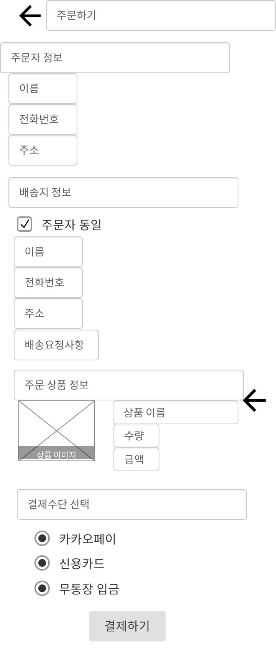
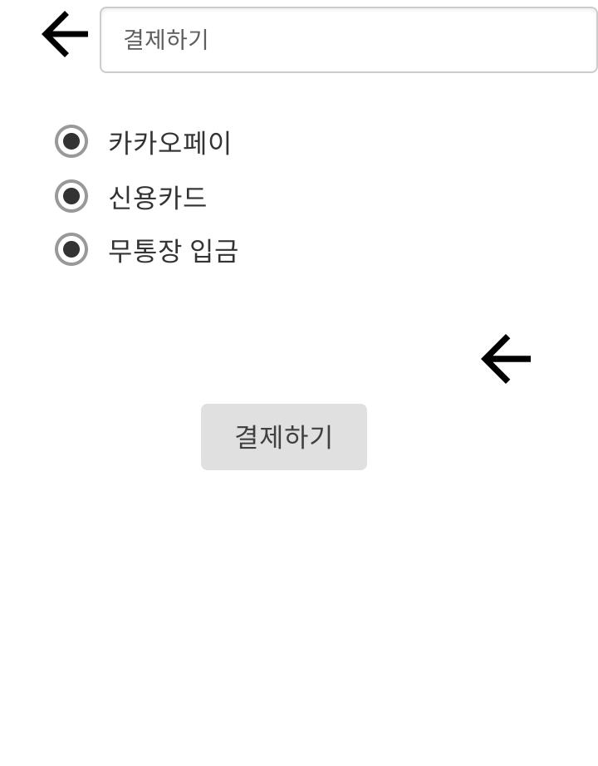
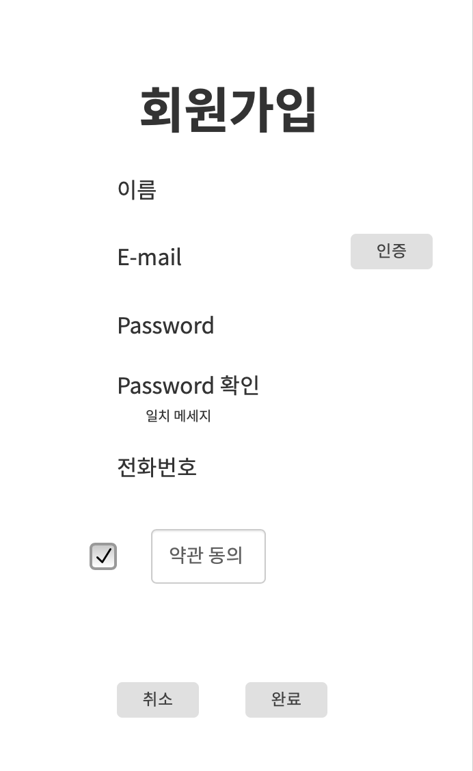
화면전환
SYSTEM 흐름도
My Page
MY SQL / Tomcat
알림
메인 화면
로그인
홈
My page
로그인
알림
이메일을 확인하세요.
이메일 오류
로그인 성공
로그인 후 로그인상태 유지
리뷰
찜
판매내역
구매내역
알림
비밀번호 확인하세요.
비밀번호 오류
상품 등록
회원정보 확인
상품 상세 & 주문
ID / PW 찾기
알림
이메일 인증메일
발송하였습니다.
이메일 인증
카테고리
검색
채팅문의
비회원 클릭 시
알림
휴대폰 인증 화면
휴대폰 인증
ID / PW
확인
Tomcat Server
회원가입
알림
이메일 인증메일
발송하였습니다.
이메일 인증
회원가입
성공
MY SQL
알림
빈칸을 확인하세요.
필드 체크

